Slide 2
Curso: VET Módulo: Competências horizontais Unidade Curricular: Competências Verdes (E2)
Autores: CESIE & OTC

Slide 3
Conteúdo
O conceito de sustentabilidade e os seus três pilares
Bioeconomia e conceitos relacionados

Slide 4
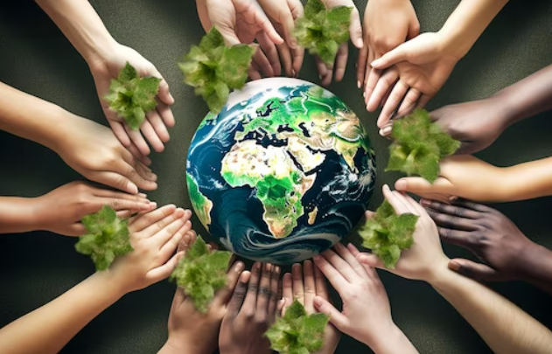
O conceito de sustentabilidade
É a prática de utilizar os recursos de uma forma que preserve o ambiente, apoie o bem-estar social e assegure a viabilidade económica.
É um conceito de âmbito global, intemporal, que reflete um processo contínuo e inclui uma responsabilidade moral pela equidade e justiça.

Slide 5
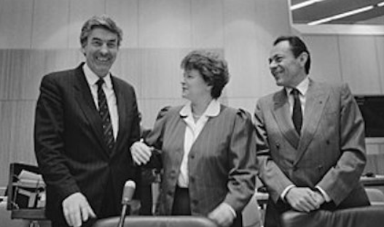
O conceito de sustentabilidade
“Satisfazer as necessidades do presente sem comprometer a capacidade das gerações futuras de satisfazerem as suas próprias necessidades”
A Comissão Brundtland (1987)
(Source: IISD, 2017)

Slide 6
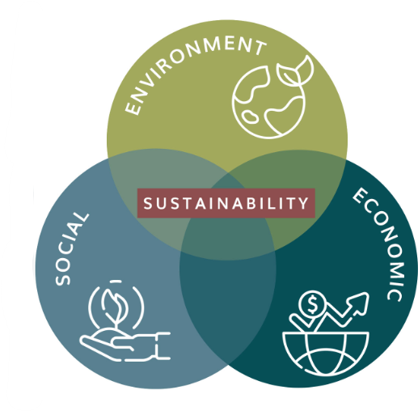
Os três pilares da sustentabilidade
(Fonte: eeec, 2023)

Slide 7
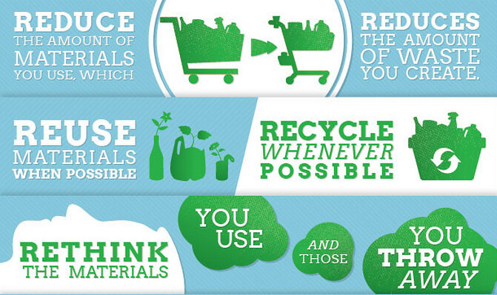
Os 4 Rs da Sustentabilidade
Há quatro palavras-chave que descrevem a essência da sustentabilidade:
Reduzir - limitar os resíduos e reduzir os níveis de consumo
Reutilizar - em vez de deitar fora os resíduos, utilize-os novamente
Reciclar - reciclar de forma responsável
Repensar - parar e refletir sobre a quantidade de coisas que consome
Os 4 R's da sustentabilidade Fonte

Slide 8
Benefícios da agricultura sustentável
Há muitas razões que levam à integração de práticas agrícolas sustentáveis, tais como:
Promoção da biodiversidade da vida vegetal e animal local
Redução dos resíduos agrícolas
Conservação da água
Promoção da saúde e da fertilidade do solo
Captura de carbono no solo
Promoção da eficiência energética
Diminuição das emissões de gases com efeito de estufa
Criação de oportunidades económicas
Esta fotografia de Autor desconhecido está licenciada sob CC BY-SA

Slide 9
Atividade prática #1
Debate em grupo
Pode dar exemplos de sustentabilidade ambiental, social e económica?

Slide 10
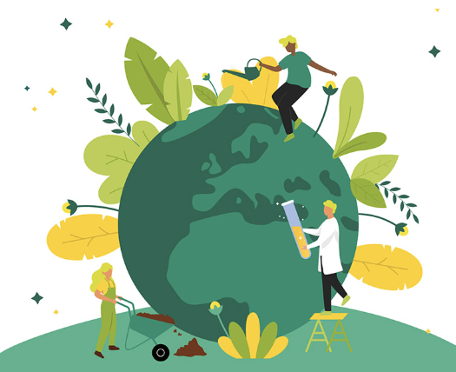
Bioeconomia
É um sistema económico em que os recursos, processos e princípios biológicos são utilizados para fornecer soluções sustentáveis para desafios globais prementes através da sua conversão em produtos valiosos.
Estes recursos englobam tudo, desde culturas, florestas e vida marinha até microrganismos e biotecnologia.
Aplica-se a vários sectores, como a agricultura e a silvicultura, a biotecnologia e os produtos farmacêuticos, a alimentação e as bebidas, a energia e a gestão de resíduos.

Slide 11
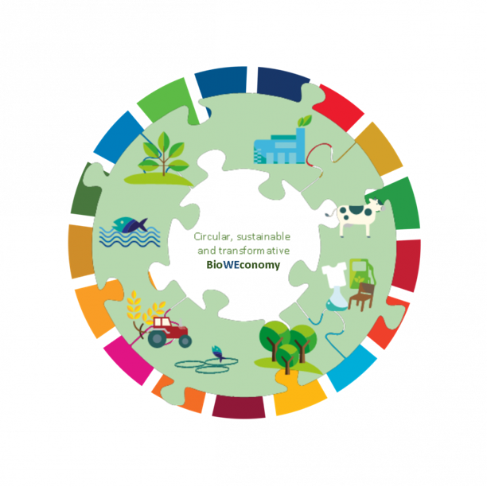
Bioeconomia
“a produção, utilização e conservação dos recursos biológicos, incluindo os conhecimentos conexos, a ciência, a tecnologia e a inovação para fornecer informações, produtos, processos e serviços a todos os sectores económicos, com o objetivo de avançar para uma economia sustentável“ (FAO, 2022).
“utilização de recursos biológicos renováveis da terra e do mar, como culturas, florestas, peixes, animais e microrganismos, para produzir alimentos, materiais e energia“ (EC, 2018).
(Source)

Slide 12
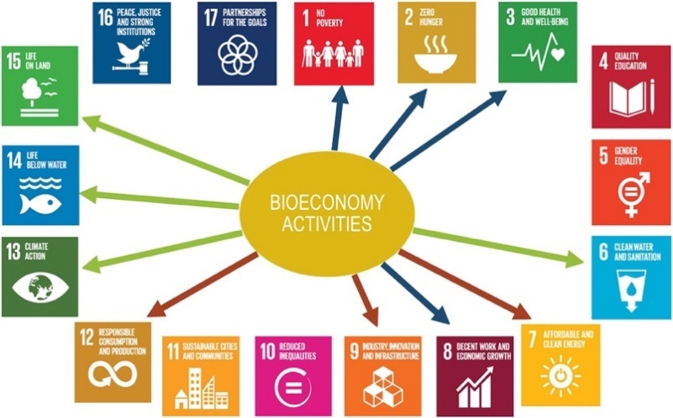
Ligação com os 17 ODS
Bioeconomia:
tem como objetivo o fim da pobreza, a erradicação da fome e a redução das desigualdades
está relacionado com os objetivos de água potável e saneamento, cidades e comunidades sustentáveis e consumo e produção responsáveis
contribui para a indústria e as infraestruturas sustentáveis, bem como para a promoção do crescimento económico
promove a saúde e o bem-estar e a ação climática, o que beneficia a vida do ecossistema no seu todo.
(Source)

Slide 13
A relação com a economia verde
A sustentabilidade faz parte da economia verde mais alargada.
A economia verde esforça-se por ser ambientalmente consciente, eficiente em termos de recursos e socialmente inclusiva (UN Environment Programme, 2022)
É alimentado pelo investimento em:
Infraestruturas eficientes em termos de carbono
Oportunidades de emprego em sectores sustentáveis
Melhoria da eficiência energética e dos recursos
Preservação da biodiversidade e dos ecossistemas para evitar a sua perda
This Photo by Unknown Author is licensed under CC BY-NC-ND

Slide 14
Economia Circular
Envolve a reutilização e reciclagem de produtos e materiais durante o maior tempo possível.
Promove a sustentabilidade, maximizando a utilização de produtos e materiais existentes ao longo de todo o seu ciclo de vida.
Reduz a extração de materiais da Terra.
Garante materiais suficientes para apoiar as gerações futuras, utilizando os produtos existentes em toda a sua extensão
make
use
reuse
remake
recycle

Slide 15
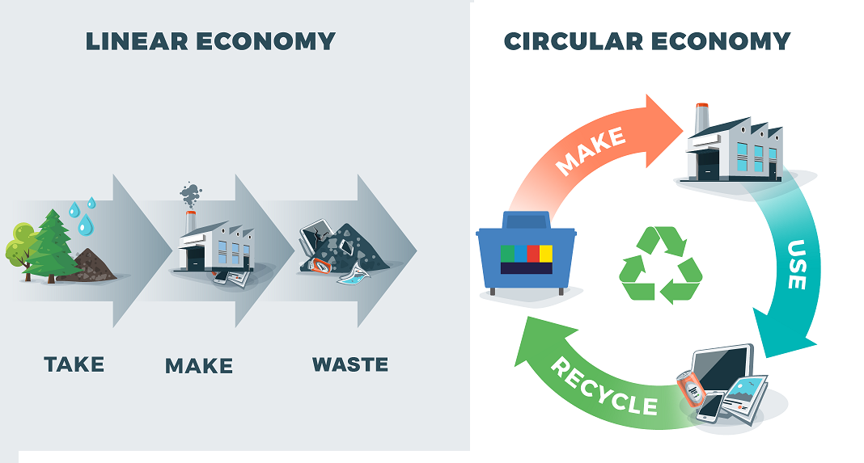
Transição para uma economia circular
(Source)

Slide 16
Atividade prática #2
Discussão em grupo
Forneça exemplos de como uma empresa ativa no sector agrícola pode estar alinhada com os princípios e práticas da bioeconomia

Slide 19
Conteúdo
Agenda 2030 da ONU e os Objetivos de Desenvolvimento Sustentável (ODS)
Relação entre os ODS e o contexto da bioeconomia e da agricultura
Novo Acordo Verde da EU
Estratégia do Prado ao Prato

Slide 20
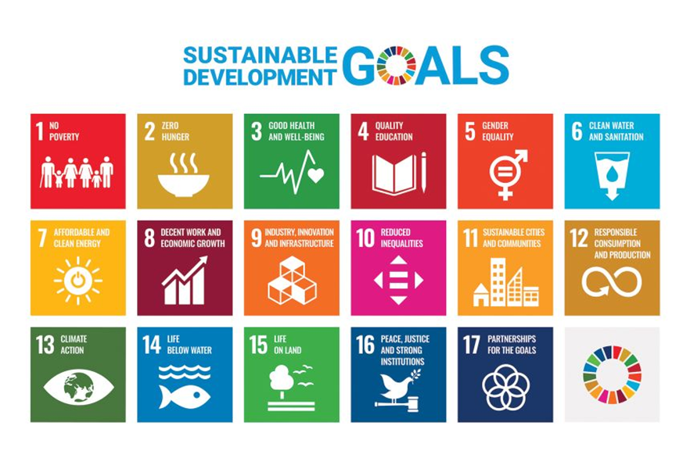
Agenda 2030 da ONU e os ODS
O quadro global abrangente, adotado pelos 193 Estados membros das Nações Unidas em setembro de 2015, tem 17 objetivos principais (SDGs).
ODM vs. ODS
O princípio de "não deixar ninguém para trás“
Os 3 pilares da sustentabilidade
Abordagem holística dos desafios interligados
Exemplo: a melhoria do acesso à educação (ODS 4) pode conduzir a melhores resultados no domínio da saúde (ODS 3) e à redução das desigualdades (ODS 10)
(Source: United Nations, 2023)

Slide 21
Agricultura
Papel crucial da alimentação e da agricultura na realização de vários ODS devido aos seus impactos económicos, sociais e ambientais.
Promover a segurança alimentar e a agricultura sustentável, abordando simultaneamente os desafios ambientais e sociais associados à produção alimentar
pode levar a uma
um mundo mais equitativo, sustentável e próspero para todos.

Slide 22
Os ODS e o contexto da bioeconomia e da agricultura
Objetivo de Desenvolvimento Sustentável (ODS) | Relevância da bioeconomia e da agricultura
ODS 2: Fome zero | As práticas agrícolas sustentáveis podem aumentar a produção alimentar e, ao mesmo tempo, reduzir os impactos ambientais
ODS 8: Trabalho digno e crescimento económico | As práticas agrícolas sustentáveis e o desenvolvimento de indústrias de base biológica podem criar empregos, estimular o crescimento económico e melhorar os meios de subsistência
ODS 12: Consumo e produção responsáveis | A agricultura sustentável e as indústrias de base biológica promovem uma gestão responsável dos recursos
ODS 13: Ação climática | As práticas agrícolas sustentáveis e a utilização de bioenergia a partir de resíduos agrícolas podem reduzir as emissões de gases com efeito de estufa e aumentar o sequestro de carbono
ODS 14: Vida debaixo de água | A aquicultura e a pesca sustentável podem ajudar a reduzir a pressão sobre as unidades populacionais de peixes selvagens, contribuindo para a conservação dos ecossistemas marinhos
ODS 14: Vida na Terra | A agrossilvicultura e a agricultura biológica podem ajudar a proteger a biodiversidade, evitar a degradação das terras e promover a gestão sustentável das florestas

Slide 23
Atividade prática #3
Discussão em grupo
Quais são as potenciais consequências ambientais de uma abordagem da agricultura orientada para a bioeconomia e como é que estas se podem alinhar com os ODS relacionados com a sustentabilidade ambiental?

Slide 24
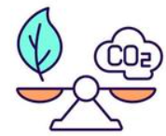
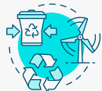
O Pacto Ecológico Europeu
Iniciativa política ambiciosa apresentada pela Comissão Europeia em dezembro de 2019 para desencadear uma mudança fundamental na abordagem da UE ao crescimento económico, à sustentabilidade e às alterações climáticas
Os principais objectivos são :
NEUTRALIDADE CLIMÁTICA
BIODIVERSIDADE
CIRCULARIDADE

Slide 25
O Pacto Ecológico Europeu: múltiplos objetivos
Neutralidade climática até 2050: equilibrar a quantidade de gases com efeito de estufa que emite com a quantidade removida da atmosfera ou compensada através de várias medidas. Alcançar a neutralidade climática é vital para combater as alterações climáticas e limitar o aquecimento global a menos de 2 graus Celsius acima dos níveis pré-industriais, como estipulado no Acordo de Paris.
Economia Sustentável e Circular: abandonando o modelo "pegar-fazer-descartar" para uma economia circular na qual os produtos e materiais são reutilizados, reparados, reciclados ou reaproveitados para reduzir os resíduos e minimizar o consumo de recursos. Tem também como objetivo criar empregos ecológicos e estimular a inovação em tecnologias limpas.
Biodiversidade e proteção dos ecossistemas: preservar os habitats naturais, proteger as espécies ameaçadas e manter os serviços dos ecossistemas que são cruciais para o bem-estar humano. Estabelece objetivos específicos para travar a perda de biodiversidade, como a recuperação de ecossistemas degradados e o aumento da percentagem de agricultura biológica.

Slide 26
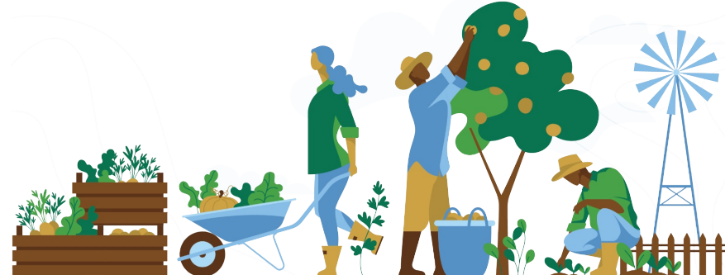
Estratégia "do prado ao prato "
Componente essencial do esforço do Pacto Ecológico Europeu para criar um sistema alimentar mais sustentável e resiliente na União Europeia.
Procura dar resposta aos desafios ambientais, melhorar a saúde pública e apoiar uma transição justa para os agricultores e consumidores no sentido de um futuro alimentar mais sustentável e saudável.
(Source: FAO, 2022)

Slide 27
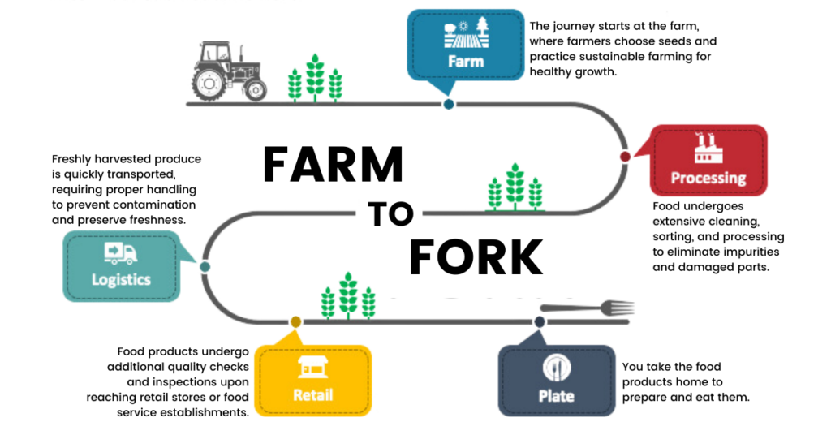
A "viagem do prado ao prato "
(Source: Collidu, 2022)

Slide 28
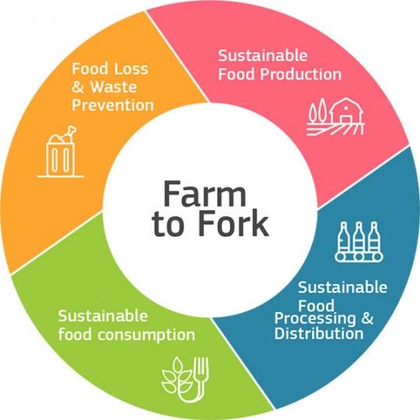
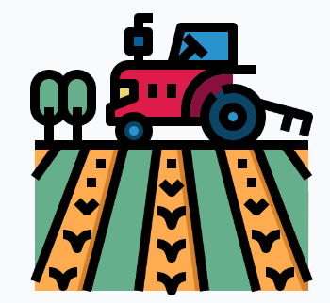
Os 4 pilares da estratégia
A estratégia baseia-se em quatro pilares concebidos para abordar vários aspetos do sistema alimentar, desde a produção até ao consumo:
Produção sustentável de alimentos
Transformação e distribuição sustentável de alimentos
Consumo alimentar sustentável
Prevenção de perdas e desperdícios alimentares
(Source: European Commission, 2022)

Slide 29
Atividade prática n.º 4
Atividade de grupo
Dividam-se em equipas de 4 elementos.
Cada equipa deve tentar concentrar-se num pilar específico da estratégia "Do prado ao prato". Com base nisso, cada equipa escreverá 3 exemplos que representem esse pilar, bem como os benefícios que lhes estão associados.
Todas as equipas apresentam as suas conclusões e procede-se a um debate sobre as mesmas.

Slide 32
Conteúdo
Elementos-chave das práticas de gestão de resíduos, eficiência energética, água e resíduos alimentares

Slide 33
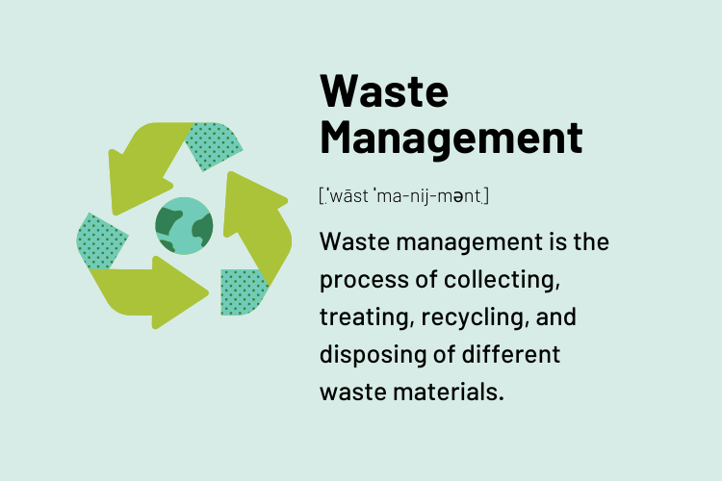
Gestão de resíduos
Centra-se na preservação do valor e das propriedades dos materiais residuais, fornecendo à economia matérias-primas secundárias de alta qualidade.
(source)

Slide 34
Conceitos ligados
Eficiência energética: um método que tem por objetivo realizar uma tarefa com a menor utilização possível de energia, a fim de eliminar o desperdício de energia
Gestão dos alimentos e da água: em 2019, os agregados familiares produziram globalmente 596 milhões de toneladas de resíduos alimentares, ao passo que, em 2017, o consumo médio de água dos agregados familiares na Europa foi estimado em 147 litros/dia por pessoa, sendo o mínimo diário estimado em 50 litros/dia por pessoa

Slide 35
Gestão de resíduos agrícolas
envolve uma série de práticas e estratégias para reduzir, reutilizar e reciclar os resíduos agrícolas.
Otimizar os potenciais benefícios dos resíduos orgânicos.
Minimizar o impacto negativo dos resíduos agrícolas no ambiente.

Slide 36
Benefícios da gestão de resíduos agrícolas
Benefícios
Dar prioridade à utilização de materiais reutilizáveis
Incentivar a compostagem e a reciclagem
Reciclagem de resíduos orgânicos e poupança de água
Menos emissões de gases com efeito de estufa
Poupar custos e aumentar a eficiência
Ajuda a cumprir os regulamentos ambientais
Optimiza as operações agrícolas,

Slide 37
Atividade prática n.º 5
Atividade de grupo
Dividam-se em equipas de 4 elementos.
Cada equipa deve tentar dar exemplos de práticas de gestão de resíduos agrícolas com base na sua experiência. Devem também tentar fornecer o impacto a curto e a longo prazo destas práticas na empresa.
Todas as equipas apresentam as suas conclusões e procede-se a um debate sobre as mesmas.

Slide 40
Conteúdo
O impacto ambiental das atividades humanas: o "Antropoceno“
A interdependência entre agricultura e alterações climáticas
Calcular o impacto das atividades humanas

Slide 41
O "Antropoceno’’
É a era em que nos encontramos, em que as atividades humanas se tornaram a força dominante que molda o ambiente da Terra.
As questões relacionadas são:
ALTERAÇÕES CLIMÁTICAS
PERDA DE BIODIVERSIDADE
POLUIÇÃO
MUDANÇAS NO USO DO SOLO
ESGOTAMENTO DOS RECURSOS
aumento significativo e acelerado das temperaturas globais
o ritmo sem precedentes a que as espécies estão a desaparecer
introdução de materiais nocivos (GEE, plásticos, resíduos tóxicos, etc.) no ambiente
conduziram à desflorestação, à degradação dos solos e à transformação de paisagens outrora virgens
a extração insustentável de água doce, minerais e pescas está a afetar os recursos finitos da Terra

Slide 42
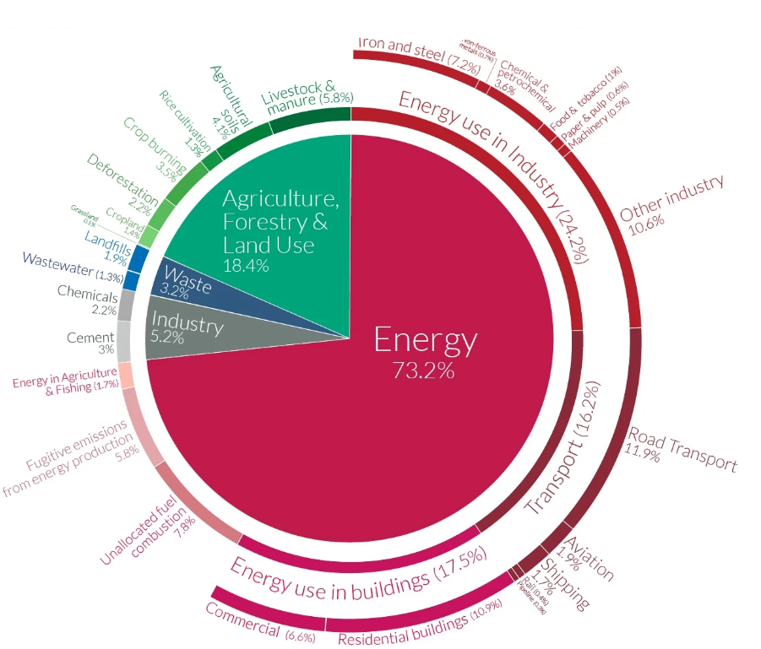
Sectores que contribuem para as alterações climáticas
(Fonte: OurWorldInData, 2021)

Slide 43
O papel da agricultura num clima em constante mudança
A agricultura desempenha um papel complexo e multifacetado, sendo simultaneamente uma ameaça e uma solução potencial para as alterações climáticas.
A agricultura como uma ameaça
FONTE DE EMISSÕES DE GEE: Para além da energia necessária para a realização das atividades agrícolas, o gado e o estrume são os principais contribuintes de metano (fermentação enética) e óxido nitroso (gestão do estrume e utilização de fertilizantes sintéticos).
PRINCIPAL MOTOR DE DESMATAMENTO: Todos os anos, o mundo perde cerca de 5 milhões de hectares de floresta. 95% desta perda ocorre nas regiões tropicais. Pelo menos três quartos deste fenómeno são devidos à agricultura, que destrói as florestas para cultivar culturas, criar gado e produzir produtos.

Slide 44
O papel da agricultura num clima em constante mudança
A agricultura como solução potencial
SEQUESTRAR EMISSÕES DE CO2: a agricultura tem o potencial de sequestrar dióxido de carbono da atmosfera através de várias práticas. Estas incluem a reflorestação, a florestação (plantação de árvores em terras anteriormente não florestadas) e a agro-florestação (integração de árvores em sistemas agrícolas). Estas práticas podem atuar como sumidouros de carbono, ajudando a compensar as emissões.
FONTE ALTERNATIVA DE ENERGIA: A agricultura pode também contribuir para a produção de energias renováveis, como a bioenergia. Os biocombustíveis derivados de culturas ou resíduos agrícolas, juntamente com o biogás do estrume, podem substituir os combustíveis fósseis e reduzir as emissões.

Slide 45
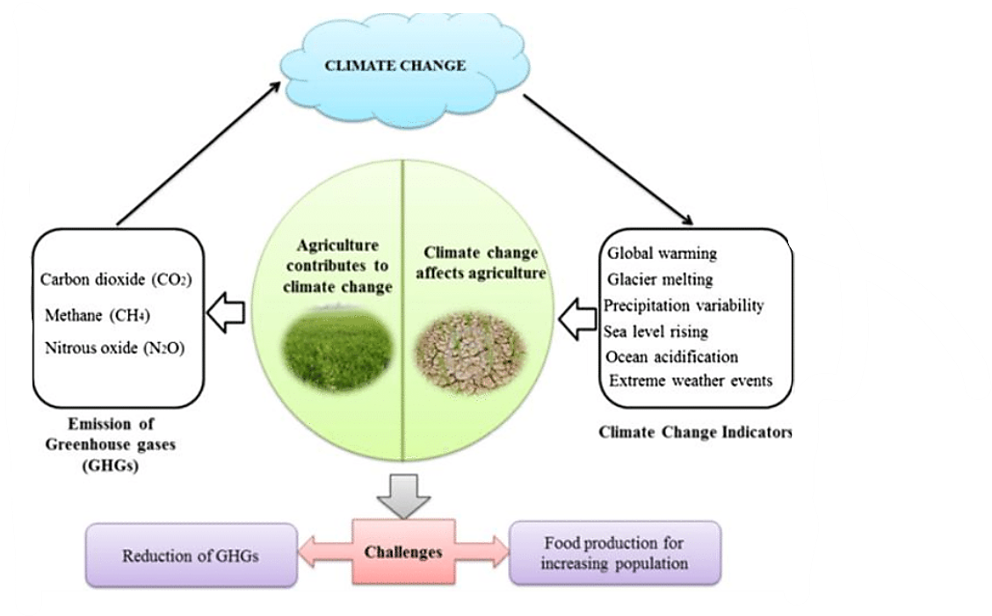
O papel da agricultura num clima em constante mudança
(Source: Rogelj et al., 2010)

Slide 46
Pegada ambiental
Existem várias ferramentas e metodologias utilizadas para calcular o impacto da atividade humana no ambiente, desenvolvidas em resposta às crescentes preocupações com a sustentabilidade e a degradação ambiental.
1
PEGADA ECOLÓGICA
Mede o impacto ambiental total de um indivíduo, comunidade, organização ou mesmo de um país em termos dos recursos naturais e ecossistemas necessários para suportar o seu estilo de vida ou atividades.
MÉTODO: quantificação da procura humana nos ecossistemas da Terra, medindo a área de terra e água biologicamente produtiva necessária para produzir os recursos que uma população consome e absorver os seus resíduos, tudo convertido numa unidade comum (hectares ou acres globais).

Slide 47
Pegada ambiental
Existem várias ferramentas e metodologias utilizadas para calcular o impacto da atividade humana no ambiente, desenvolvidas em resposta às crescentes preocupações com a sustentabilidade e a degradação ambiental.
2
PEGADA DE CARBONO
Mede a quantidade de emissões de gases com efeito de estufa, principalmente dióxido de carbono (CO2), que são produzidas direta ou indiretamente em resultado das atividades de um indivíduo, organização ou entidade.
MÉTODO: quantificação do impacto em termos de potencial de aquecimento global causado pelas emissões de gases com efeito de estufa libertados na atmosfera, utilizando a unidade comum de equivalentes de dióxido de carbono (CO2e).

Slide 48
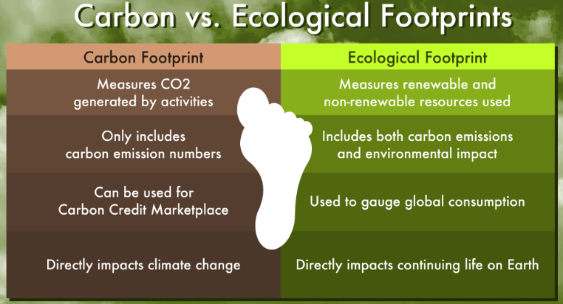
Pegada ambiental
(Fonte: 8BillionTrees, 2023)

Slide 49
Atividade prática #6
Tente calcular a sua pegada de carbono utilizando esta ligação.
https://www.carbonfootprint.com/calculator.aspx
Apresente os seus resultados aos seus pares.
Que tipo de ações devem ser tomadas de forma diferente?

Slide 51
Conteúdo
A abordagem de pensamento sistémico

Slide 52
Pensamento sistémico
uma abordagem holística que visa a compreensão de um sistema, através do estudo das relações e interações entre os elementos que o compõem.
um método de resolução de problemas que tem em consideração todos os fatores envolvidos num sistema e decompõe um grande problema nas suas partes componentes, descobrindo como cada parte afeta o todo

Slide 53
Fundamentos do pensamento sistémico
Olhar para o panorama geral
Adotar uma perspetiva mais ampla
Ter múltiplas perspectivas
Examinar as inter-relações no interior do sistema
Procurar as causas profundas e as soluções
Prevenir as consequências
Desafiar e explorar novas oportunidades

Slide 54
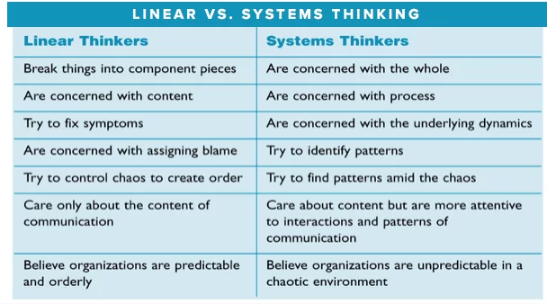

Slide 55
Atividade prática n.º 7
Atividade de grupo
Tente dar exemplos de um problema que uma empresa agroalimentar possa enfrentar, identificando potenciais soluções:
Como Pensador Linear
Como Pensador Sistémico

